Slide 1
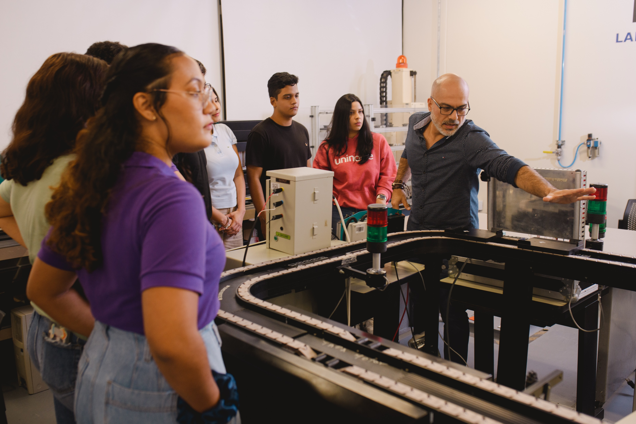



INFORME DE
PERDIDOS,
RETIRADOS
Y REPITENCIA
S E M E S T R E 2025-2
Marzo 13 de 2026

Slide 2
INDICADORES
*Nota: Se considera Repitencia al indicador de estudiantes que perdieron o retiraron al menos una asignatura y que por lo tanto deben repetirla(s) en un semestre posterior.
DEL INFORME
INDICADOR
FÓRMULA
% PERDIDOS
Total de estudiantes perdidos del total de asignaturas
Total de estudiantes matriculados en el total de asignaturas al final del semestre
% RETIRADOS
Total de estudiantes retirados del total de asignaturas
Total de estudiantes matriculados en el total de asignaturas al inicio del semestre
% REPITENCIA
Total de estudiantes perdidos o retirados del total de asignaturas
Total de estudiantes matriculados en el total de asignaturas al inicio del semestre
S E M E S T R E 2025-2

Slide 3
RESUMEN INSTITUCIONAL DE PREGRADO
S E M E S T R E 2025-2

Slide 4
RESUMEN
INSTITUCIONAL DE PREGRADO
2025-2
Total de estudiantes matriculados en el total de asignaturas
Al inicio del semestre | Al final del semestre
49.296 | 47.322
Nota: Los estudiantes se repiten por el número de asignaturas que matricularon.
RESUMEN
Total de estudiantes perdidos del total de asignaturas | 2.303
Total de estudiantes retirados del total de asignaturas | 1.974
Total de estudiantes deben repetir asignaturas | 4.277
S E M E S T R E 2025-2

Slide 5
RESUMEN
INSTITUCIONAL DE PREGRADO
2025-2
INDICADOR
% de Perdidos | 4.9%
% de Retirados | 4.0%
% de Repitencia | 8.7%
Nota: Los estudiantes se cuentan más de una vez si perdieron
o retiraron dos o más asignaturas.
S E M E S T R E 2025-2

Slide 6
RESUMEN
INSTITUCIONAL DE PREGRADO
2025-2
Otros datos sobre estudiantes | Valor | Población total matriculada | Participación
Total de estudiantes que sólo perdieron asignaturas | 984 | 9.945 | 9.89%
Total de estudiantes que sólo retiraron asignaturas | 698 | 11.127 | 7.01%
Total de estudiantes que perdieron y retiraron al menos una asignatura | 498 | 11.127 | 5.0%
Total de estudiantes que aprobaron todas las asignaturas matriculadas | 7.641 | 11.127 | 76.83%
S E M E S T R E 2025-2

Slide 7
RESUMEN
INSTITUCIONAL DE PREGRADO
2025-2
Otros datos sobre asignaturas | Valor | Participación
Total de asignaturas con estudiantes perdidos | 455 | 45.8%
Total de asignaturas con estudiantes retirados | 487 | 49%
Total de asignaturas ganadas | 372 | 37.4%
En el semestre 2025-2 se ofrecieron 994 asignaturas
Nota: Si una asignatura tuvo al menos un perdido y un retirado se contabiliza en ambas categorías.
S E M E S T R E 2025-2

Slide 8
RESUMEN
INSTITUCIONAL DE PREGRADO
2025-2
Total de estudiantes que perdieron al menos una asignatura: 1.482
Total de estudiantes que retiraron al menos una asignatura: 1.196
984
498
698
(solo)
(solo)
Perdidos
Perdidos & Retirados
Retirados
Total de estudiantes (únicos) que deben repetir asignaturas: 2.180
S E M E S T R E 2025-2

Slide 9
RESUMEN
BECARIOS SERVIDOS PREGRADO
2025-2
De los 49.296 estudiantes servidos, 12.375 fueron becarios
De los 12.375 estudiantes becarios servidos, 0 fueron Ser Pilo Paga, 3.481 fueron Generación E y 8.894 fueron Becarios Institucionales
Nota: Los estudiantes se repiten por el número de asignaturas que matricularon.
S E M E S T R E 2025-2

Slide 10
DETALLE
BECARIOS SERVIDOS PREGRADO
2025-2
Un mismo estudiante puede hacer parte de Perdidos y Retirados
S E M E S T R E 2025-2

Slide 11
PERDIDOS, RETIRADOS Y REPITENCIA
POR DEPARTAMENTO
2025-2
DEPARTAMENTOS | Matricula inicial | Matricula Final | Perdidos | %Perdidos | Retirados | %Retirados | Repitencia | %Repitencia
Dpto. Arquitectura y Urbanismo | 1.094 | 1.062 | 38 | 3,6% | 32 | 2,9% | 70 | 6,4%
Dpto. Comunicación Social | 1.464 | 1.444 | 13 | 0,9% | 20 | 1,4% | 33 | 2,3%
Dpto. Cs Politica y Rel Intern | 1.229 | 1.197 | 20 | 1,7% | 32 | 2,6% | 52 | 4,2%
Dpto. de Economía | 1.200 | 1.162 | 23 | 2,0% | 38 | 3,2% | 61 | 5,1%
Dpto. Derecho | 3.209 | 3.012 | 276 | 9,2% | 197 | 6,1% | 473 | 14,7%
Dpto. Diseño | 1.664 | 1.619 | 27 | 1,7% | 45 | 2,7% | 72 | 4,3%
Dpto. Educación | 661 | 647 | 17 | 2,6% | 14 | 2,1% | 31 | 4,7%
Dpto. Emprendim y Management | 1.506 | 1.483 | 21 | 1,4% | 23 | 1,5% | 44 | 2,9%
Dpto. Enfermería | 483 | 481 | 1 | 0,2% | 2 | 0,4% | 3 | 0,6%
Dpto. Español | 1.970 | 1.916 | 54 | 2,8% | 54 | 2,7% | 108 | 5,5%
Dpto. Finanzas y Contaduría | 1.041 | 1.009 | 46 | 4,6% | 32 | 3,1% | 78 | 7,5%
Dpto. Física | 1.478 | 1.392 | 128 | 9,2% | 86 | 5,8% | 214 | 14,5%
Dpto. Historia y Cs. Sociales | 1.588 | 1.483 | 55 | 3,7% | 105 | 6,6% | 160 | 10,1%
Dpto. Humanidades y Filosofía | 2.874 | 2.804 | 56 | 2,0% | 70 | 2,4% | 126 | 4,4%
Dpto. Ing. Civil y Ambiental | 1.349 | 1.230 | 100 | 8,1% | 119 | 8,8% | 219 | 16,2%
Dpto. Ingeniería de Sistemas | 2.415 | 2.314 | 89 | 3,8% | 101 | 4,2% | 190 | 7,9%
Dpto. Ingeniería Industrial | 1.943 | 1.805 | 205 | 11,4% | 138 | 7,1% | 343 | 17,7%
Dpto. Ingeniería Mecánica | 1.101 | 1.047 | 110 | 10,5% | 54 | 4,9% | 164 | 14,9%
Dpto. Lenguas Extranjeras | 4.883 | 4.730 | 285 | 6,0% | 153 | 3,1% | 438 | 9,0%
Dpto. Matematicas y estadístic | 3.849 | 3.408 | 280 | 8,2% | 441 | 11,5% | 721 | 18,7%
Dpto. Medicina | 2.867 | 2.836 | 165 | 5,8% | 31 | 1,1% | 196 | 6,8%
Dpto. Mercadeo y Neg. Internac | 1.481 | 1.466 | 15 | 1,0% | 15 | 1,0% | 30 | 2,0%
Dpto. Música | 504 | 489 | 19 | 3,9% | 15 | 3,0% | 34 | 6,7%
Dpto. Odontología | 827 | 826 | 78 | 9,4% | 1 | 0,1% | 79 | 9,6%
Dpto. Psicología | 2.604 | 2.547 | 58 | 2,3% | 57 | 2,2% | 115 | 4,4%
Dpto. Química y Biología | 1.515 | 1.469 | 63 | 4,3% | 46 | 3,0% | 109 | 7,2%
Dpto. Salud Pública | 1.447 | 1.438 | 12 | 0,8% | 9 | 0,6% | 21 | 1,5%
Dpto.Ing Eléctrica-Electrónica | 1.050 | 1.006 | 49 | 4,9% | 44 | 4,2% | 93 | 8,9%
TOTAL | 49.296 | 47.322 | 2.303 | 4,9% | 1.974 | 4,0% | 4.277 | 8,7%
S E M E S T R E 2025-2

Slide 12
COMPARATIVO
PERDIDOS, RETIRADOS Y REPITENCIA
POR DEPARTAMENTO
2024-2 vs 2025-2
DEPARTAMENTOS | % de Perdidos |  | Variación (puntos porcentuales) | % de Retirados |  | Variación (puntos porcentuales) | % de Repitencia |  | Variación (puntos porcentuales)
 | 2024-2 | 2025-2 |  | 2024-2 | 2025-2 |  | 2024-2 | 2025-2
Dpto. Arquitectura y Urbanismo | 3,7% | 3,6% | -0,2 | 3,0% | 2,9% | -0,1 | 6,6% | 6,4% | -0,2
Dpto. Comunicación Social | 2,3% | 0,9% | -1,4 | 2,0% | 1,4% | -0,6 | 4,2% | 2,3% | -2,0
Dpto. Cs Politica y Rel Intern | 1,6% | 1,7% | 0,1 | 2,1% | 2,6% | 0,5 | 3,6% | 4,2% | 0,6
Dpto. de Economía | 2,2% | 2,0% | -0,3 | 3,3% | 3,2% | -0,2 | 5,5% | 5,1% | -0,4
Dpto. Derecho | 8,7% | 9,2% | 0,4 | 4,8% | 6,1% | 1,3 | 13,2% | 14,7% | 1,6
Dpto. Diseño | 2,9% | 1,7% | -1,2 | 2,2% | 2,7% | 0,5 | 5,0% | 4,3% | -0,7
Dpto. Educación | 3,0% | 2,6% | -0,4 | 2,3% | 2,1% | -0,2 | 5,2% | 4,7% | -0,5
Dpto. Emprendim y Management | 1,4% | 1,4% | 0,0 | 1,8% | 1,5% | -0,2 | 3,1% | 2,9% | -0,2
Dpto. Enfermería | 1,9% | 0,2% | -1,7 | 1,0% | 0,4% | -0,6 | 2,9% | 0,6% | -2,3
Dpto. Español | 3,5% | 2,8% | -0,7 | 3,9% | 2,7% | -1,2 | 7,3% | 5,5% | -1,8
Dpto. Finanzas y Contaduría | 3,9% | 4,6% | 0,7 | 5,2% | 3,1% | -2,1 | 8,9% | 7,5% | -1,4
Dpto. Física | 7,0% | 9,2% | 2,2 | 5,7% | 5,8% | 0,1 | 12,4% | 14,5% | 2,1
Dpto. Historia y Cs. Sociales | 4,9% | 3,7% | -1,1 | 7,9% | 6,6% | -1,3 | 12,4% | 10,1% | -2,3
Dpto. Humanidades y Filosofía | 1,2% | 2,0% | 0,8 | 3,0% | 2,4% | -0,6 | 4,2% | 4,4% | 0,2
TOTAL | 4,8% | 4,9% | 0,1 | 4,4% | 4,0% | -0,4 | 8,9% | 8,7% | -0,2
S E M E S T R E 2025-2

Slide 13
COMPARATIVO
PERDIDOS, RETIRADOS Y REPITENCIA
POR DEPARTAMENTO
2024-2 vs 2025-2
DEPARTAMENTOS | % de Perdidos |  | Variación (puntos porcentuales) | % de Retirados |  | Variación (puntos porcentuales) | % de Repitencia |  | Variación (puntos porcentuales)
 | 2024-2 | 2025-2 |  | 2024-2 | 2025-2 |  | 2024-2 | 2025-2
Dpto. Ing. Civil y Ambiental | 11,5% | 8,1% | -3,4 | 8,5% | 8,8% | 0,3 | 19,1% | 16,2% | -2,8
Dpto. Ingeniería de Sistemas | 10,4% | 3,8% | -6,5 | 7,5% | 4,2% | -3,3 | 17,1% | 7,9% | -9,3
Dpto. Ingeniería Industrial | 9,9% | 11,4% | 1,5 | 11,5% | 7,1% | -4,4 | 20,3% | 17,7% | -2,6
Dpto. Ingeniería Mecánica | 5,1% | 10,5% | 5,4 | 3,4% | 4,9% | 1,5 | 8,3% | 14,9% | 6,6
Dpto. Lenguas Extranjeras | 9,5% | 6,0% | -3,4 | 12,3% | 3,1% | -9,2 | 20,6% | 9,0% | -11,7
Dpto. Matematicas y estadístic | 3,6% | 8,2% | 4,6 | 0,6% | 11,5% | 10,8 | 4,2% | 18,7% | 14,5
Dpto. Medicina | 0,6% | 5,8% | 5,2 | 1,3% | 1,1% | -0,2 | 1,9% | 6,8% | 4,9
Dpto. Mercadeo y Neg. Internac | 4,9% | 1,0% | -3,9 | 3,8% | 1,0% | -2,8 | 8,5% | 2,0% | -6,5
Dpto. Música | 9,1% | 3,9% | -5,2 | 0,0% | 3,0% | 3,0 | 9,1% | 6,7% | -2,4
Dpto. Odontología | 1,6% | 9,4% | 7,9 | 1,5% | 0,1% | -1,3 | 3,0% | 9,6% | 6,5
Dpto. Psicología | 4,3% | 2,3% | -2,1 | 2,2% | 2,2% | 0,0 | 6,4% | 4,4% | -2,0
Dpto. Química y Biología | 0,5% | 4,3% | 3,8 | 0,3% | 3,0% | 2,7 | 0,8% | 7,2% | 6,4
Dpto. Salud Pública | 3,9% | 0,8% | -3,1 | 5,2% | 0,6% | -4,6 | 8,9% | 1,5% | -7,5
Dpto.Ing Eléctrica-Electrónica | 3,9% | 4,9% | 1,0 | 5,0% | 4,2% | -0,8 | 8,7% | 8,9% | 0,1
TOTAL | 4,8% | 4,9% | 0,1 | 4,4% | 4,0% | -0,4 | 8,9% | 8,7% | -0,2
S E M E S T R E 2025-2

Slide 14
PORCENTAJE DE ESTUDIANTES
PERDIDOS Y RETIRADOS
POR DEPARTAMENTO
2025-2

Slide 15
PORCENTAJE DE
ESTUDIANTES PERDIDOS
POR DEPARTAMENTO
2025-2
S E M E S T R E 2025-2

Slide 16
PORCENTAJE DE
ESTUDIANTES RETIRADOS
POR DEPARTAMENTO
2025-2
S E M E S T R E 2025-2

Slide 17
PORCENTAJE DE ESTUDIANTES QUE
REPETIRÁN ASIGNATURAS
POR DEPARTAMENTO
2025-2
S E M E S T R E 2025-2

Slide 18

PORCENTAJE DE
ESTUDIANTES PERDIDOS
POR DEPARTAMENTO
2025-2
S E M E S T R E 2025-2

Slide 19

PORCENTAJE DE ESTUDIANTES
ESTUDIANTES RETIRADOS
POR DEPARTAMENTO
2025-2
S E M E S T R E 2025-2

Slide 20

PORCENTAJE DE ESTUDIANTES QUE
REPETIRÁN ASIGNATURAS
POR DEPARTAMENTO
2025-2
S E M E S T R E 2025-2

Slide 21

PORCENTAJE DE
ESTUDIANTES PERDIDOS
POR DEPARTAMENTO
2025-2
S E M E S T R E 2025-2

Slide 22

PORCENTAJE DE ESTUDIANTES QUE
REPETIRÁN ASIGNATURAS
POR DEPARTAMENTO
2025-2
S E M E S T R E 2025-2

